Slide 1
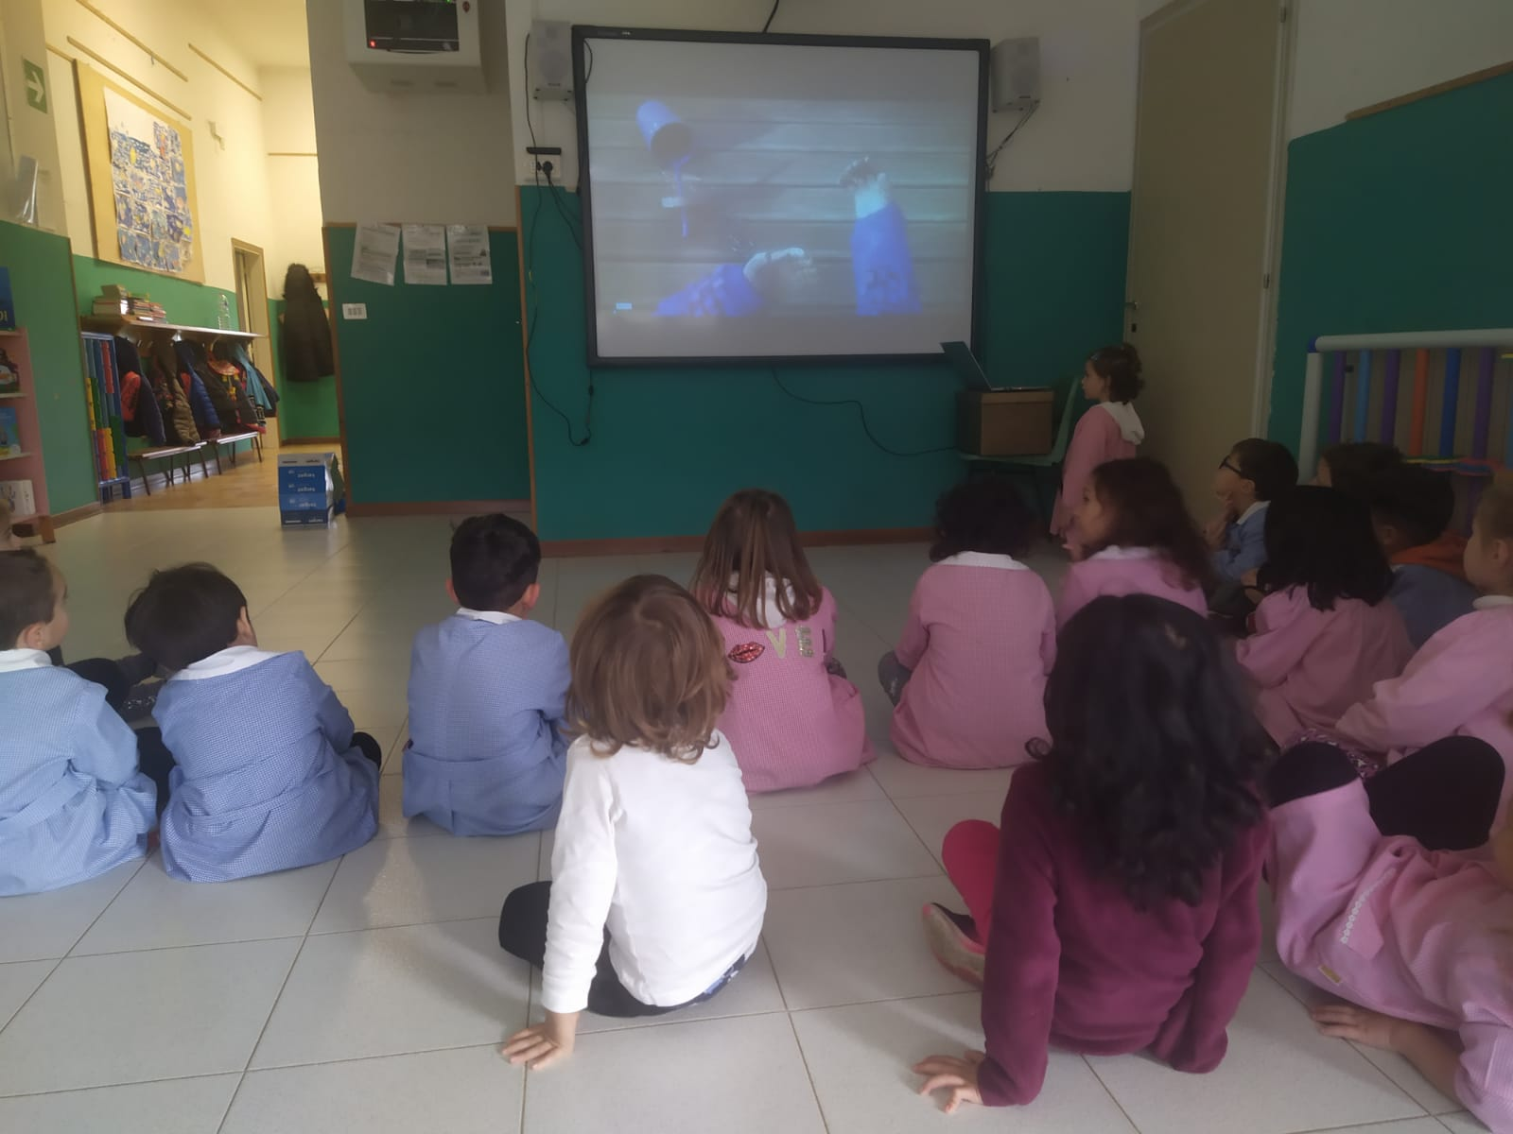
3 DICEMBRE 2022 GIORNATA NAZIONALE DELLE PERSONE CON DISABILITA’
I bambini della scuola dell’infanzia «I Cuccioli» di Montepulciano Stazione affrontano il tema della disabilità con la visione del corto animato «Ian» che con delicatezza mostra agli alunni l’importanza dell’inclusione.

Slide 2
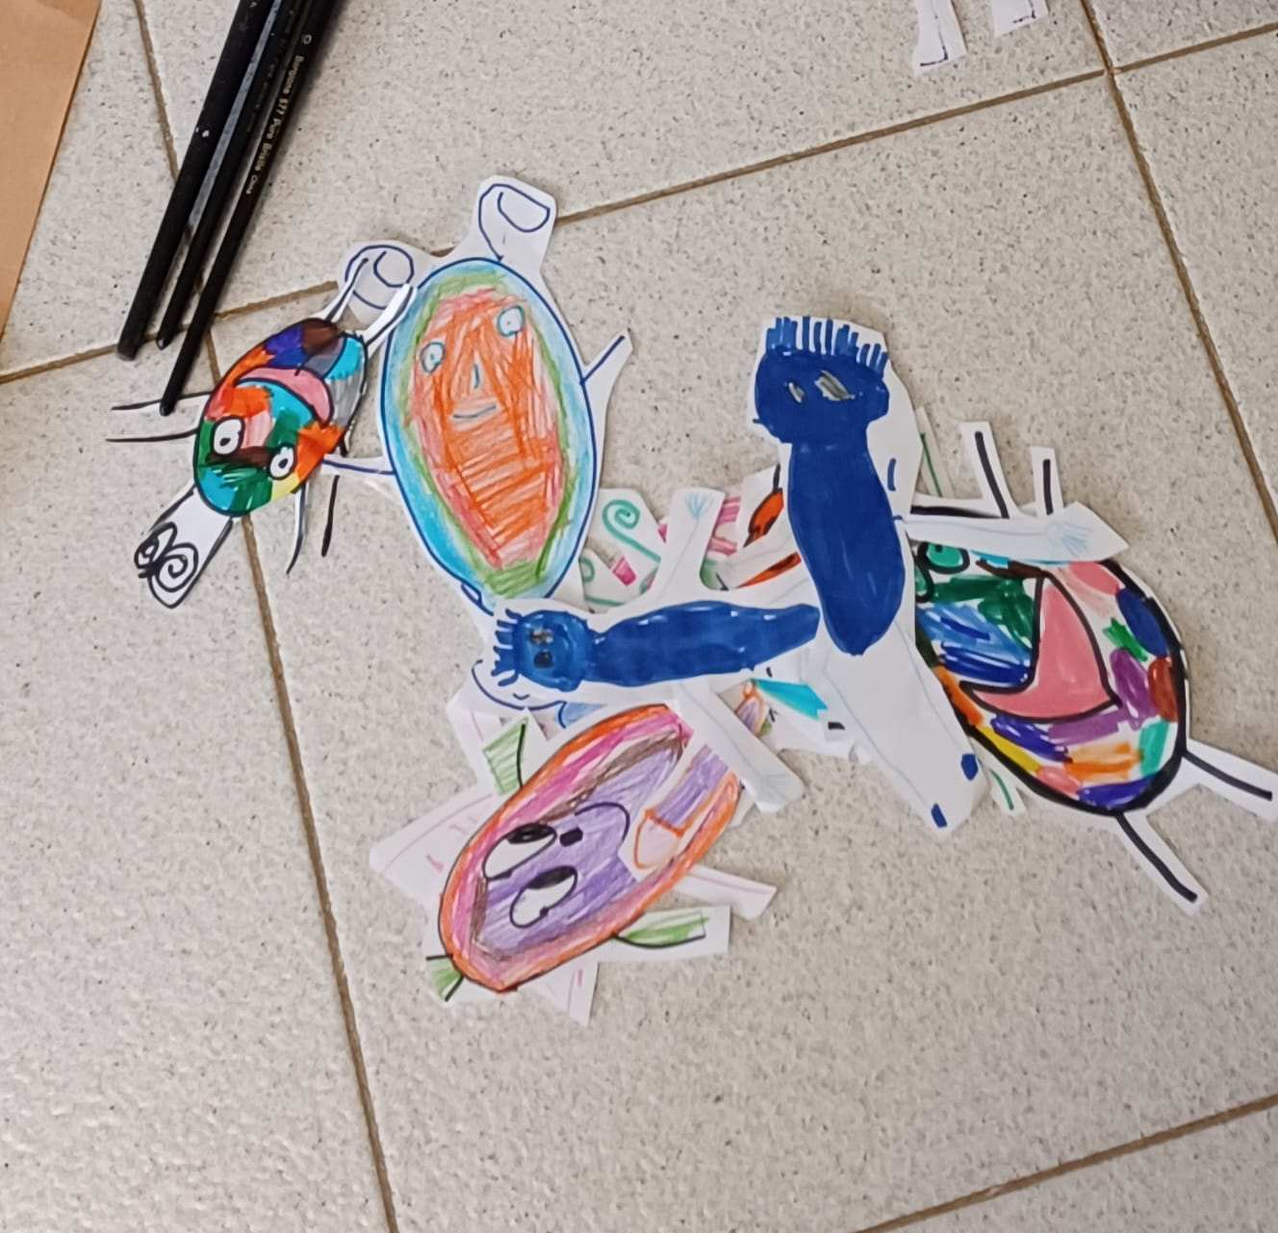
….successivamente le insegnanti hanno proposto la lettura dell’albo illustrato «Nel paese delle pulcette»
I bambini di 5 anni hanno realizzato «le pulcette» con pennarelli e pastelli….

Slide 3
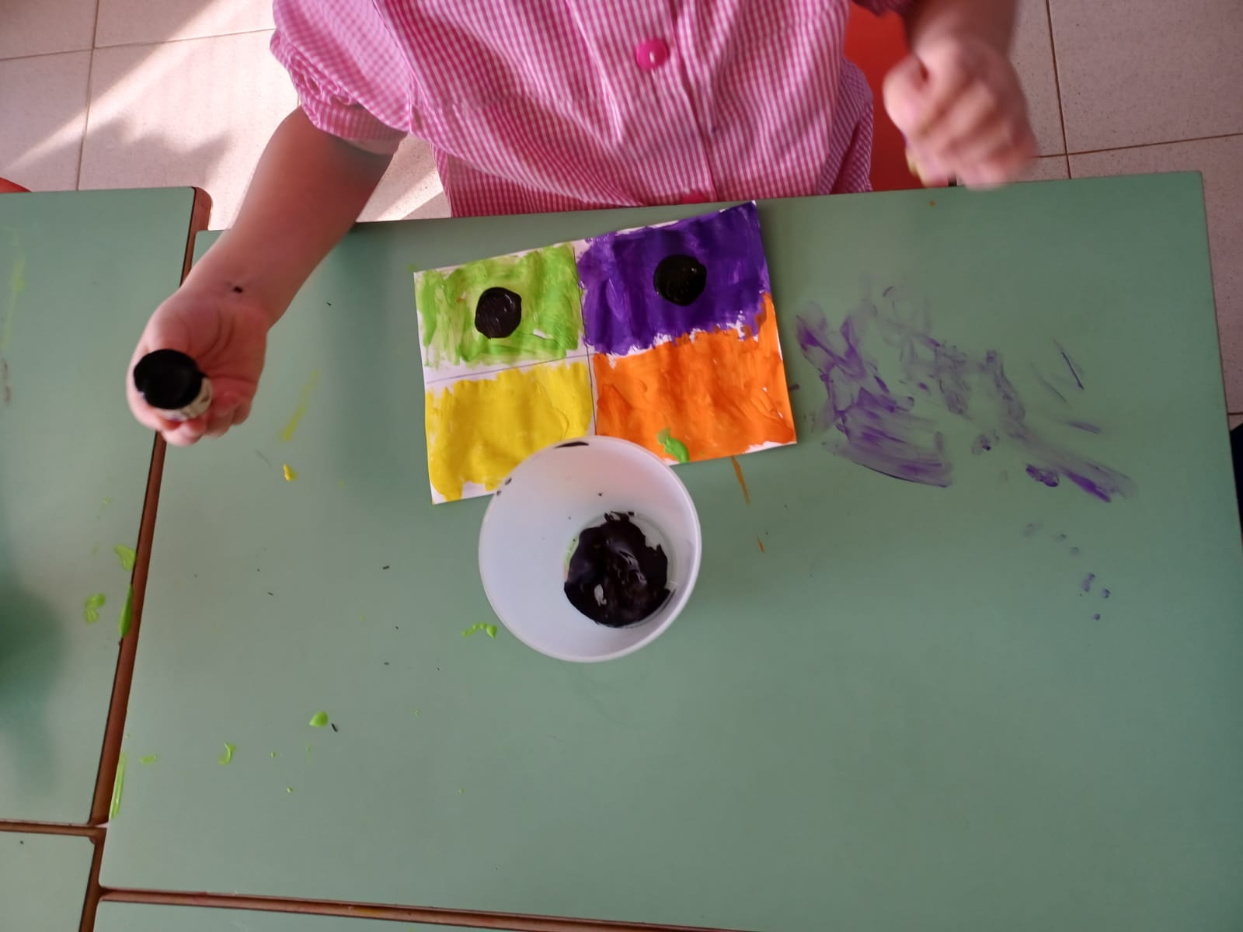
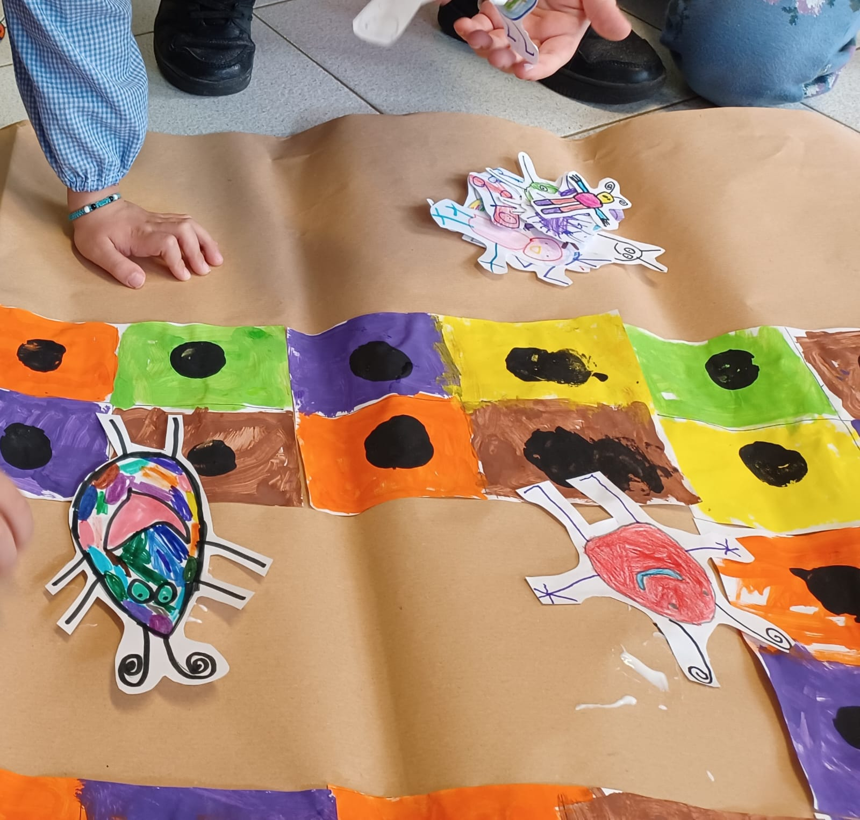
….i bambini di 3 e 4 anni hanno realizzato il «materasso» dove vivono le pulcette con i buchini……

Slide 4
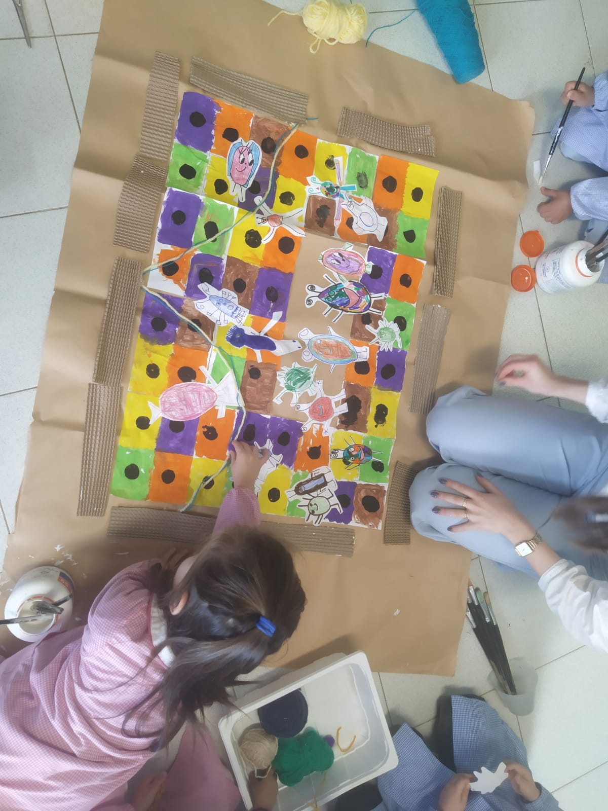
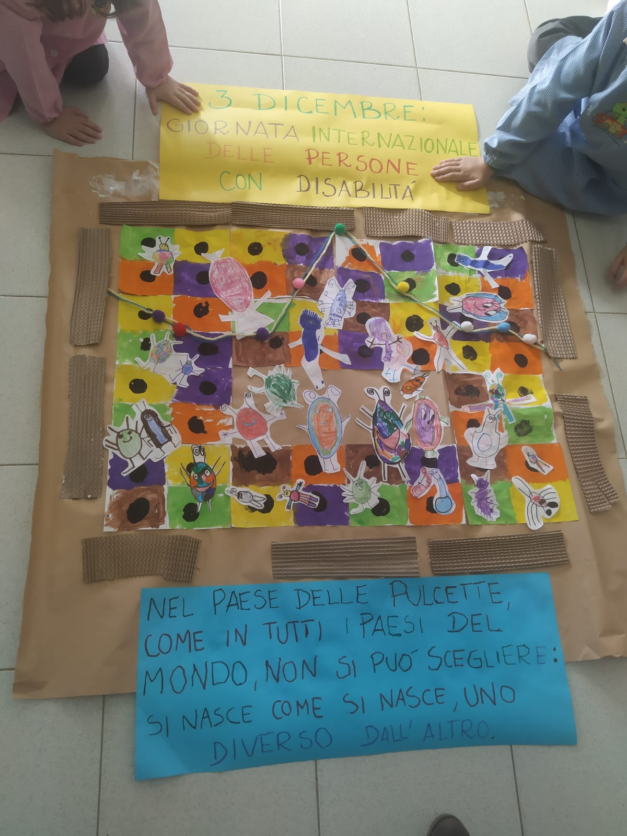
….infine i bambini in piccolo gruppo sono stati impegnati nella realizzazione dell’elaborato
«Nel Paese delle pulcette»!!
«Nel paese delle pulcette come in tutti i paesi del mondo, non si può scegliere: si nasce come si nasce, uno diverso dall’altro»

